Slide 1
Utvikling av de nye kontraktprofilene – hvilke problemer skal de løse og hvordan kan kontraktene videreutvikles? Delprosjekt om utvidet kontraktstrategi /kontraktstyring
Olav Torp, 1. amanuensis, Institutt for bygg- og miljøteknikk
Agnar Johansen, Professor, Institutt for bygg- og miljøteknikk
Ola Lædre , Professor, Institutt for bygg- og miljøteknikk

Slide 2
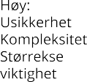
Hva mener vi at vi ser «på relasjonskontraktene som støtter oppunder samhandlingstilnærmingene i KSS-prosjektet»?
Notes:
Grunntanken er at en tidlig involvering av de sentrale aktørene i utviklingsfasen av prosjektet gir større muligheter for besparelser, mer fokus på verdiskapning og bedre mulighet for optimalisering av prosjektets løsninger. I en samspillskontrakt starter samarbeidet mellom partene allerede på utviklingsstadiet av prosjektet.

Slide 3
Hvilke problemer skal relasjonskontraktene løse?
BAE-bransjen opplever et stadige økende konfliktnivå – som mange mener skyldes transaksjonsbaserte kontraktstandarder
Bestiller bestemmer og kontrollerer leveranser, endringer håndteres rigid og det er lite rom for tidlig involvering av leverandør.
Mer tid går med i konflikter og rettsaker – vinneren er den som har hyret beste advokat og ikke den som er flinkest til å prosjektere eller bygge
Byggherrene får ikke unyttet markedets kompetanse og velger feil løsning
Trasé er uegnet, byggemetoden er lite hensiktsmessig etc.
Løsninger blir dyrere enn nødvendig
Ikke optimalt forhold mellom kostnad og verdiskaping
Det er behov for mer verdi og bærekraft
Tilgjengelig kompetanse må brukes ikke optimalt
Vi kan bygge med miljømessig og mer bærekraftig
Bransjen må bli mer økonomisk bærekraftig (dvs. må tjene penger)
Det lønner seg ikke alltid å bidra med verdi til et prosjekt
Notes:
I de relasjonsbaserte gjennomføringsmodellene inviterer byggherren rådgivere og entreprenøren inn tidligere enn man gjør i tradisjonelle transaksjonsbaserte modeller.
Partene former prosjektet i større grad sammen og man inngår langsiktige avtaler som også kan strekke seg inn i driftsfasen.

Slide 4
GENERELLE RÅD – KONTRAKTSTRATEGI
BYGGHERREN MÅ TIDLIG BESTEMME HVILKEN KONTRAKT- STRATEGI DETTE SPESIFIKKE PROSJEKTET TRENGER
BYGGHERRE MÅ BESTEMME SIN ROLLE OG STILLE MED KOMPETANSE I FORHOLD TIL VALGT ROLLE
RÅDGIVER/ENTREPRENØR MÅ INN TIL RIKTIG TID OG MED RIKTIG KOMPETANSE
VELG ENTREPRENØR, ARKITEKT, RÅDGIVER LEVERANDØRER SOM ER KVALIFISERT
ENTREPRENØR MÅ FÅ EN PASSENDE KOMPENSASJON FOR SITT BIDRAG I UTVIKLINGSFASEN
SIKRE KONTINUITET I PROSJEKTORGANISASJONEN
BRUK TARGET VALUE DESIGN FOR Å SIKRE GOD MÅLSTYRING
USIKKERHET MÅ FORDELES PÅ EN GOD MÅTE
I utgangspunktet er det byggherren (prinsipalen) som velger kontraktuelle virkemidler og tidspunktet for involvering av rådgivere/entreprenør (agenten) i prosjektet.
Det er både byggherrens, rådgiverens og entreprenørens ansvar å velge organisatoriske og kulturelle virkemidler som kan gi samhandling.

Slide 5
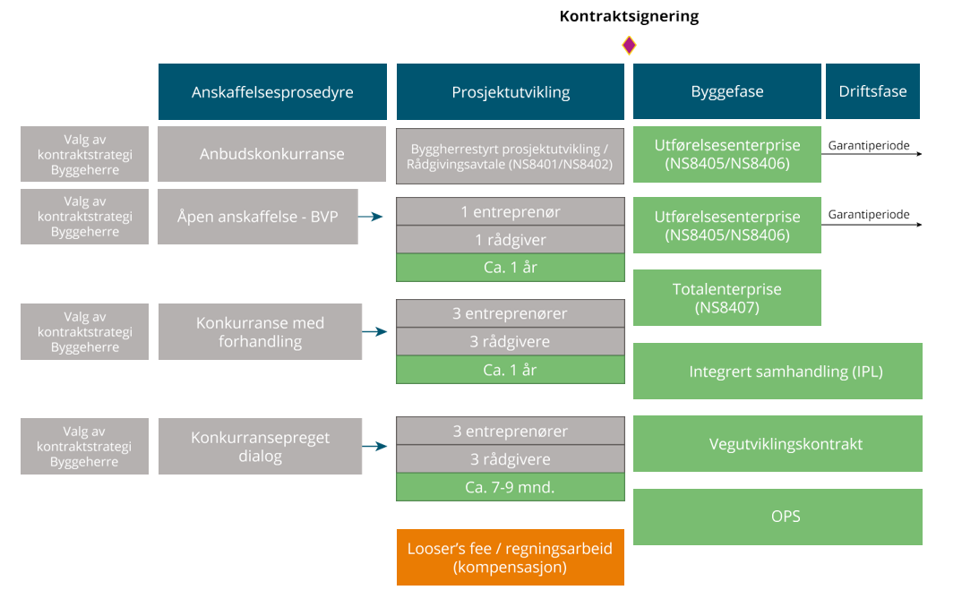
4 måter å organisere et «samspill med markedet» (dvs rådgiver og entreprenør)
Byggherre utvikler konsept – rådgiver leies inn utviklingsfase
Entreprenør involveres først i byggefasen
Samspill til totalentreprise
Samspill med incitament
Offentlig privat samarbeid
Notes:
Byggherren kan gå for en en-stegs modell, dvs. lede utvikling av prosjektet til ferdig forprosjekt for så å kontrahere, eller to-stegs modell, hvor man kontraherer rådgiver/entreprenør i tidligfase
Det er i utgangspunktet tre måter å organisere samspillsprosjekter på:
Samspill til totalentreprise: Byggherre, brukere, prosjekterende, entreprenører og eventuelt forvaltere samarbeider i utvikling av prosjektet fra programmeringsfasen, til et forprosjekt med målpris. Her overtar samspillsgruppen ansvaret og det skrives en totalentreprisekontrakt for bygge fase .
Samspill med incitament: Byggherre, brukere, prosjekterende, entreprenører og eventuelt forvaltere samarbeider i utvikling av prosjektet fra programme- ringsfasen, til et forprosjekt med målpris. Deretter utføres arbeidene videre som regningsarbeid med avtalt fordeling av over-/underskridelse av målpris.
Offentlig-privat samarbeid: Et OPS-selskap bidrar med eierskap og/eller drift i en periode, i tillegg til pro- sjektering og utførelse.

